Slide 1
Моя будущая профессия МБОУ «Гелдаганская СШ №2» Подготовила ученица 10 «А» класса Агуева Раяна (ответственная: Гадаева А.Д.)
Профессия — это труд на благо других во имя себя.

Slide 2
Вопрос «Кем я буду?» задает себе каждый молодой человек.
И, главное, здесь не растеряться, сориентироваться и сделать правильный выбор. Правильно сделанный старшим подростком выбор— это начало пути к успеху, к самореализации, к психологическому и материальному благополучию
в будущем.

Slide 3
Проблема выбора профессии стара как мир, а удачно выбранная профессия сокращает чистоту физических и психологических проблем связанных со здоровьем и усиливает удовлетворенность человека жизнью. Работа играет важную роль в жизни каждого человека и оказывает большое влияние на его состояние и самочувствие. Следовательно, адекватность выбора и уровень освоения профессии влияют на все стороны и общее качество жизни.
Поэтому, одним из центральных и в этом смысле судьбоносных в жизни каждого человека в его профессиональной карьере является вопрос
поиски, выбора и овладении профессией.

Slide 4
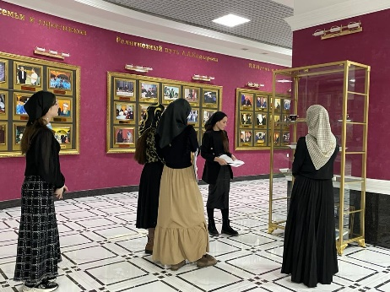
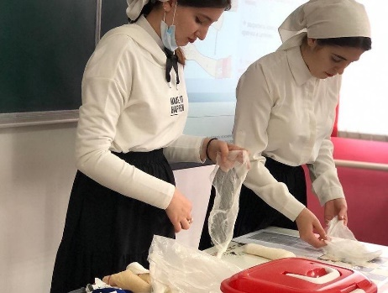
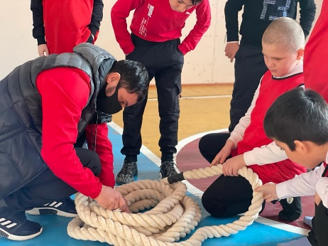
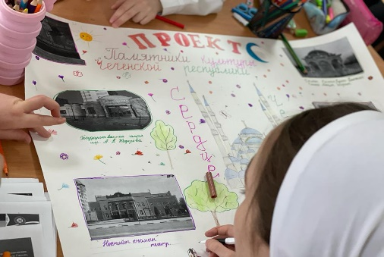
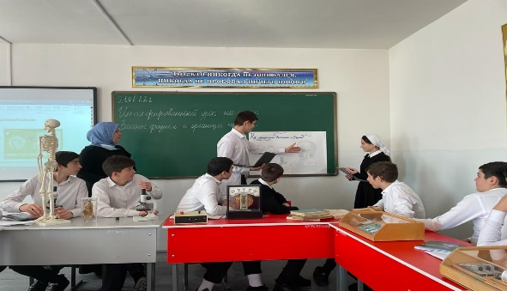
Человек -человек Парикмахер, Продавец, Врач, Учитель, Социолог, Судебно-медицинский эксперт, Педагог, Тренер, Экскурсовод, Воспитатель, Организатор торговли, Адвокат, Педагог-психолог, Менеджер по продажам, Торговый представитель, Администратор

Slide 5
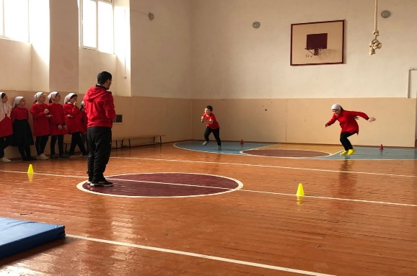
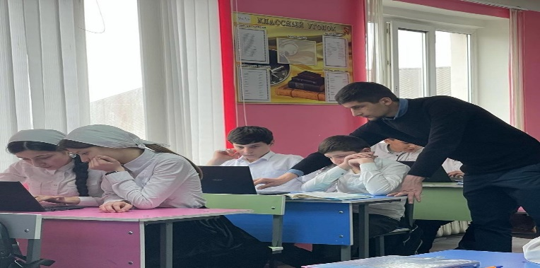
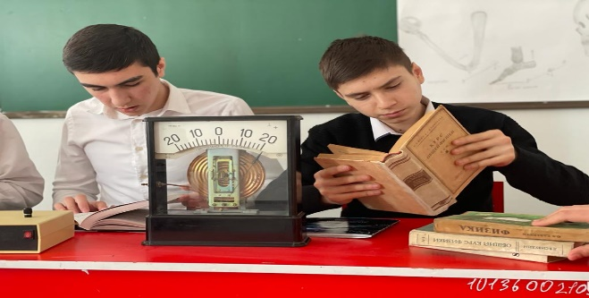
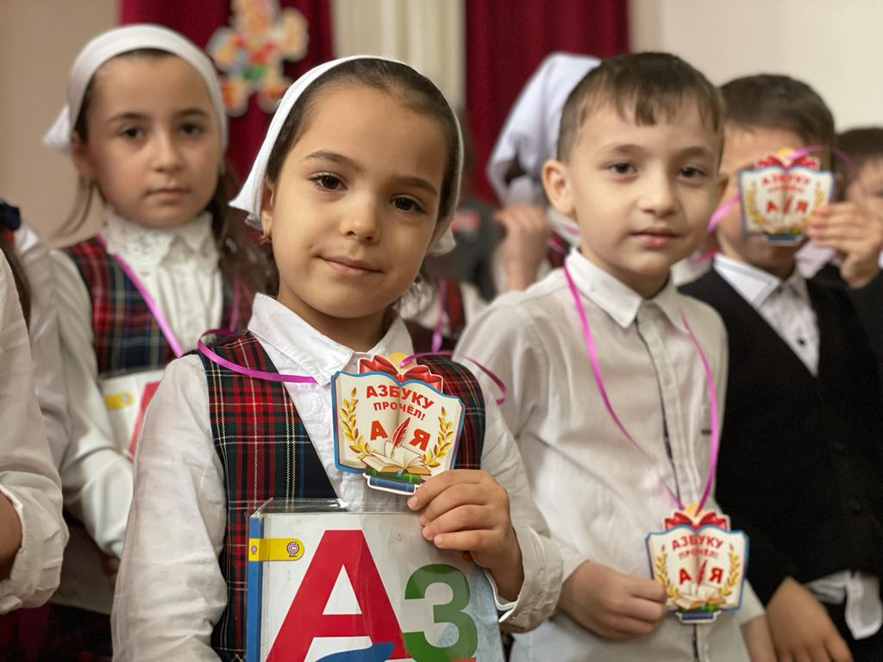
Кем быть?

Slide 6
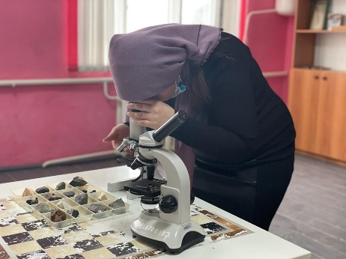
Проблема: Какую выбрать профессию и куда пойти учиться после окончания школы ?
МОГУ Как важно в жизни, помня о желаниях, Возможностей своих не забывать! Э. Асадов
НАДО Все профессии нужны? Все профессии важны? ХОЧУ Берись за то, к чему ты склонен, Коль хочешь, чтоб в делах Успешный был конец. И. Крылов

Slide 8
Журналист, Учитель, Врач, Юрист.
Я рассмотрела четыре в той или иной степени интересующие меня профессии.
И пришла к выводу, что самая близкая мне по духу профессия врача.
Врач – это больше, чем профессия.
Врач – это одна из самых необходимых профессий. Ведь это специалисты, которые владеют знаниями и навыками, используя которые диагностируют, лечат и контролируют течение различных заболеваний.
Профессия врача – одна из самых древних и важных для человечества. За тысячи лет своего существования она претерпела значительные трансформации, и современные доктора не только лечат болезни, но и занимаются их профилактикой, порой для рядовых пациентов творя чудеса, которые и не снились знахарям шахов, лекарям фараонов и лейб-медикам императоров. Но, как и в доисторические времена, чтобы стать врачом, надо обладать недюжинным интеллектом и огромным желанием спасать людей.

Slide 9
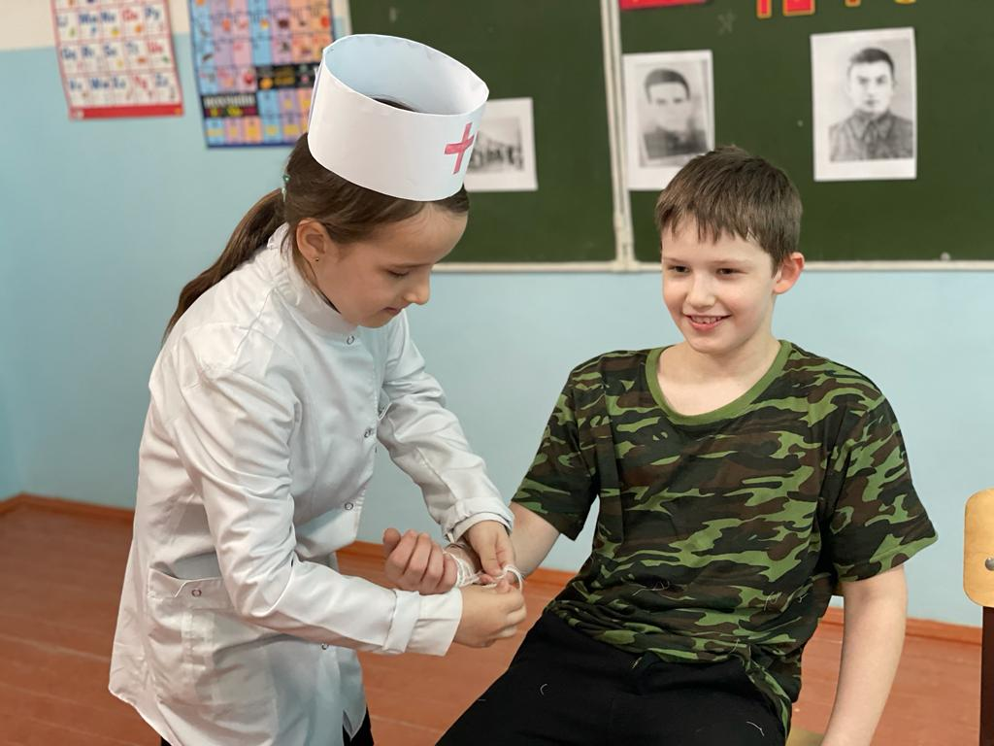
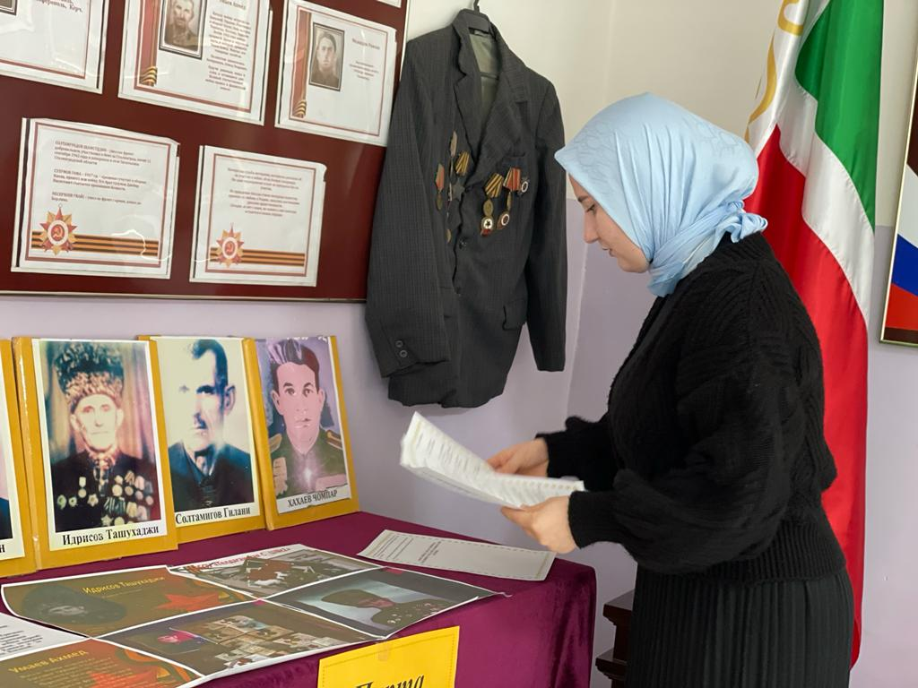
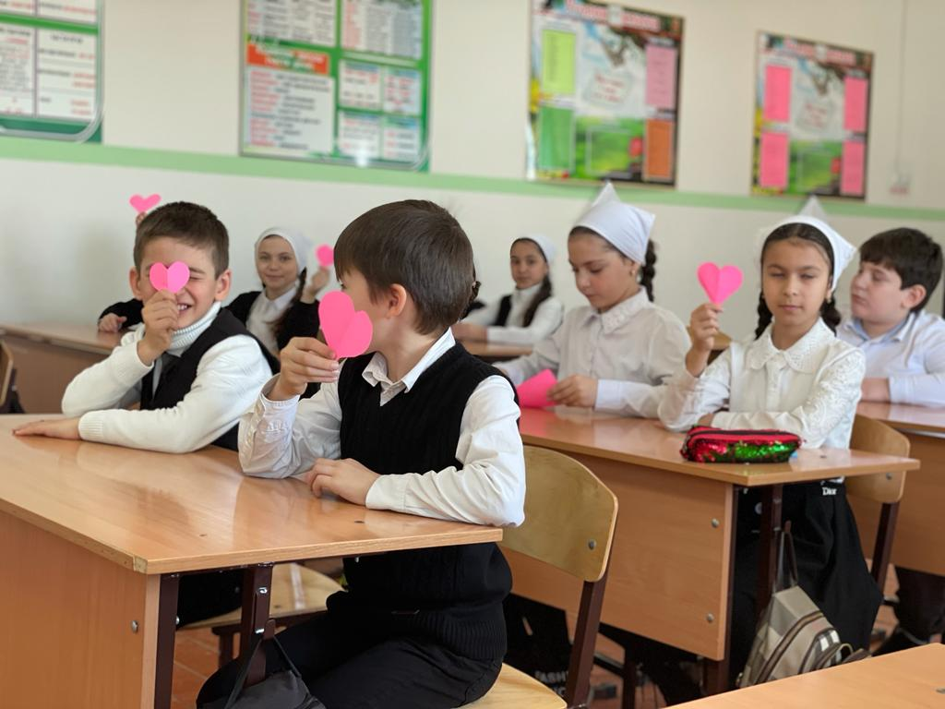

Slide 10
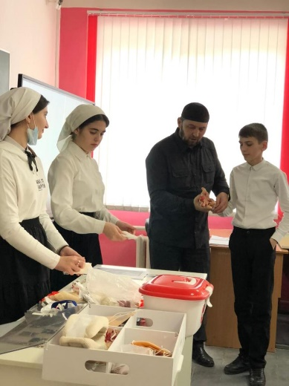
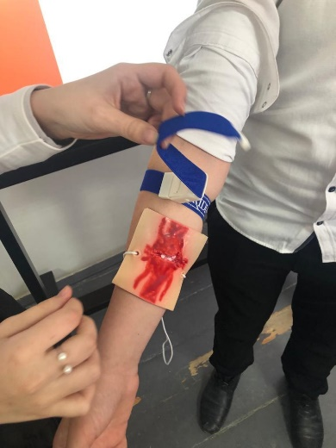
Историческая справка. Профессия врача имеет многолетнюю историю. В далёкой древности существовали различные целители недугов. Их арсенал в основном состоял из лекарственных трав, настоек, вытяжек из плодов и корений растений, которые обладали способностью заживлять раны и излечивать инфекции. Зачастую таким врачевателям приписывали связь с колдовством, а их искусство возвращения здоровья объясняли с помощью мистики. Само значение слова «врач» имеет русское происхождение и обозначает «заговаривающий», «волшебник». Согласно другой версии слово образовалось от слова «ворчать», что равносильно подтверждало сверхчеловеческие возможности лекарей.…

Slide 11
Почему я выбрала эту профессию?
Для меня профессия врача очень многое значит. Ведь беря в свои руки множество жизней, которые нуждаются в помощи, осознаешь, что можешь принести пользу.
Я очень люблю детей, и даже в детстве я очень часто лечила пораненных птиц и животных.
Профессия для меня очень важное и ответственное дело. И пока не будешь чувствовать радость от выбранной профессии, пока не будешь считать свою профессию своим призванием.
Мои родители одобряют мой выбор и считают, что врач- это достойная профессия.
Независимо от ментальности или государственного порядка, профессия врача позволяет человеку пользоваться определённым статусом и уважением в обществе. Вместе с этим уровень предъявляемых этических и правовых требований к компетентности врача также необычайно высок. В современное время врач не имеет права на ошибку или халатное отношение к работе. От врача ожидают оперативной помощи, полного отсутствия эмоций и высокой эффективности его работы, что зачастую становится тяжёлым испытанием для психики молодого работника, но я готова на любые испытания.

Slide 12
Кому подходит профессия Врача.
Врач – это одна из немногих профессий, в которую надо идти исключительно по призванию. Кроме того, доктору никак не обойтись без таких личных качеств, как: острый ум и способность анализировать; хорошая память; умение быстро принимать решения и нести ответственность за их последствия; стрессоустойчивость; гуманность и сочувствие боли человека; тактичность; способность найти общий язык с пациентом и его близкими; терпение и выдержка.
Люди доверяют медикам самое дорогое, что у них есть – здоровье, обращаясь
к ним за помощью в самые сложные моменты.
Нести ответственность за здоровье и жизнь пациента – это под силу далеко не каждому. Поэтому из-за огромного риска и своей психологической тяжести выбор этой профессии у многих вызывает большие сомнения.
Здесь вы не имеете права на ошибку.

Slide 13
Выбор профессии очень важен для нас, как еда, отдых, сон и т. д. Делая шаг в сторону подходящей для себя профессии, мы встаем на новую ступеньку жизни. От нашего выбора зависит вся наша дальнейшая жизнь. И нет ничего страшного в том, что мы еще не определились с профессией.
В жизни можно все исправить, если постараться. Но, если человек с первого раза выбирает профессию (что бывает очень редко), которая ему подходит и поступает в ВУЗ, а потом работает по своей специальности, то жизнь человека можно считать успешной. И, главное, никогда не падать духом. Из любой ситуации всегда есть выход. Надо верить и знать, что будешь ты успешным или нет, зависит от нас самих. Поэтому, если вы плохо учились в школе, не думайте что из вас ничего не выйдет. Если вы захотите, то сможете добиться большего, нужно только приложить немного усилий.

Slide 14
Спасибо за внимание!
Поиски себя - это длительный процесс.
Но выбор когда - то нужно будет сделать.
Ищите себя! Найдите себя!

Slide 15
